Slide 1
Intro 장
BE: 3번째 세션
인증 및 인가
NEXT X LIKELION
박한영

Slide 2

본문 장
인증
https://jake-seo-dev.tistory.com/76
Session #
NEXT X LIKELION

Slide 3
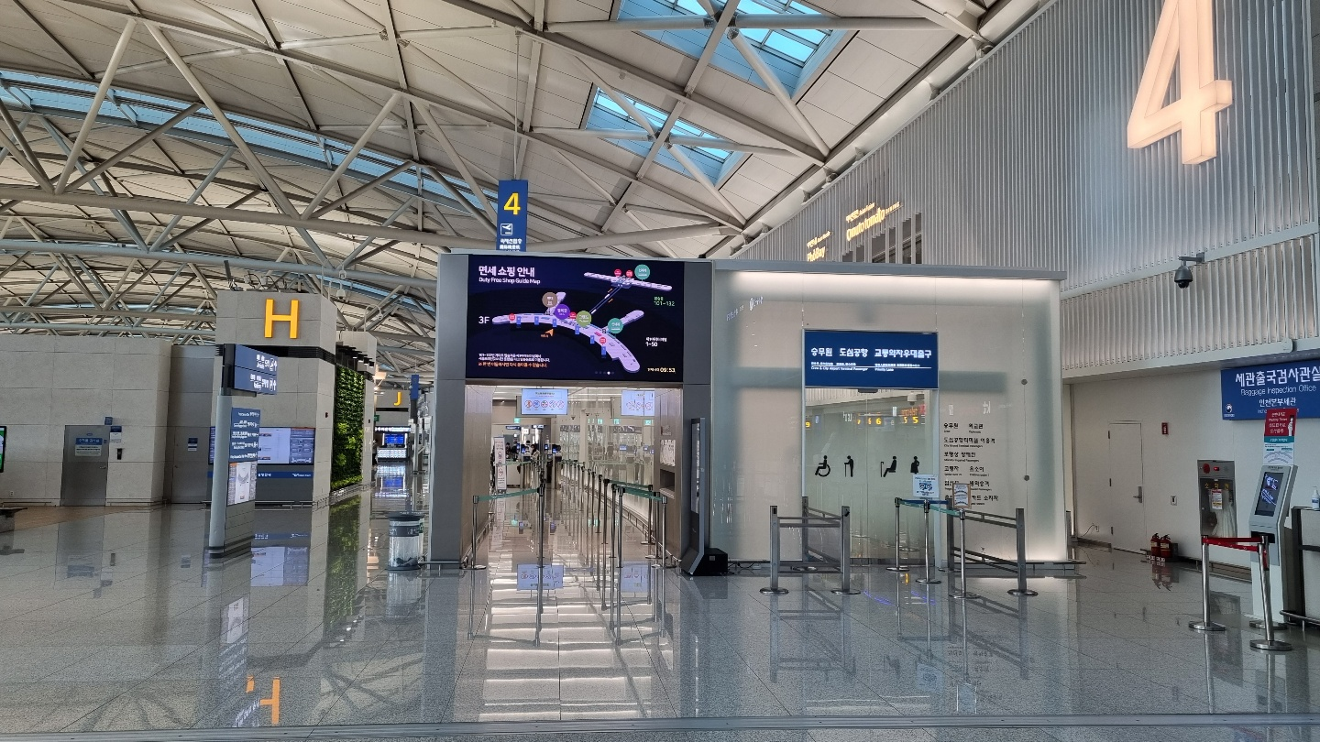
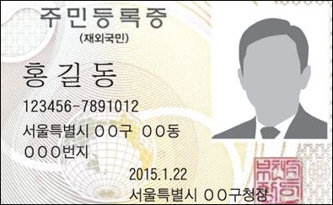
본문 장
인증, 인가란?
https://jake-seo-dev.tistory.com/76
인증이란?
인증(Authentication): 자신이 누구라고 주장하는 사람을 확인하는 절차. 그 사람이 누구인지를 식별하는 과정
Session #
NEXT X LIKELION

Slide 4

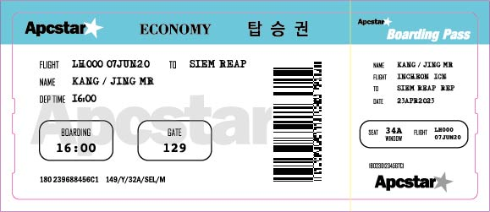
본문 장
인증, 인가란?
인가란?
인가(Authorization): 신원이 확인된 그 사람이 특정 권한을 가지고 있는지를 확인하는 절차
Session #
NEXT X LIKELION

Slide 5
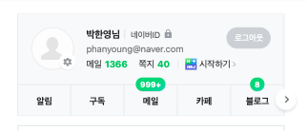
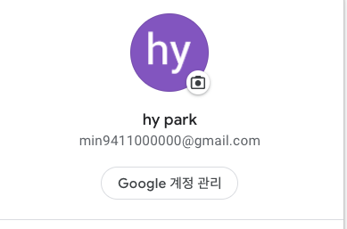
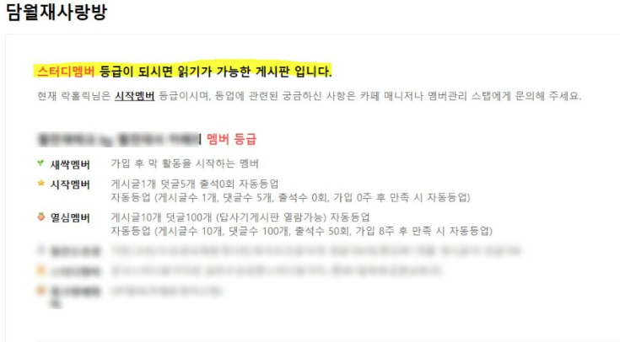
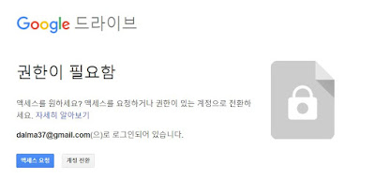
본문 장
인증, 인가란?
인증, 인가
예시
인증의 예시
인가의 예시
Session #
NEXT X LIKELION

Slide 6
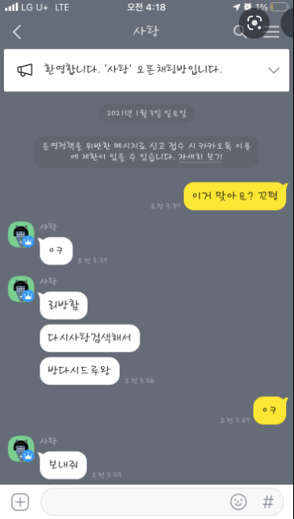




본문 장
인증, 인가가 중요한 이유?
데이터를 보호!!
모든 웹서비스의 핵심이 되는 데이터를 보호하는 일
Session #
NEXT X LIKELION

Slide 7
과제
인증, 인가를 위해 알아야 하는 개념
상태 유지, 쿠키, 세션
상태 유지
쿠키
세션
Session #
NEXT X LIKELION

Slide 8
과제
인증, 인가를 위해 알아야 하는 개념
상태 유지
‼️ HTTP는 기본적으로 상태 유지가 안 되는 Stateless 프로토콜이다
* 서버는 요청에 대한 응답을 할 뿐이지, 클라이언트의 정보를 저장하지 않음
* 서버와 클라이언트는 연결을 지속하지 않음
-> 매 요청이 독립적
인증, 혹은 인가를 한 번 수행한다고 하더라도 그 사실이 기억되지 않는다는 뜻!!
Session #
NEXT X LIKELION

Slide 9


과제
인증, 인가를 위해 알아야 하는 개념
상태 유지
id: hanyoung1234
pwd: hanyoung234
인증해주세요~
내 게시글 보여줘~
?? 누구세요?
너 박한영이구나, 인증 성공
Session #
NEXT X LIKELION

Slide 10
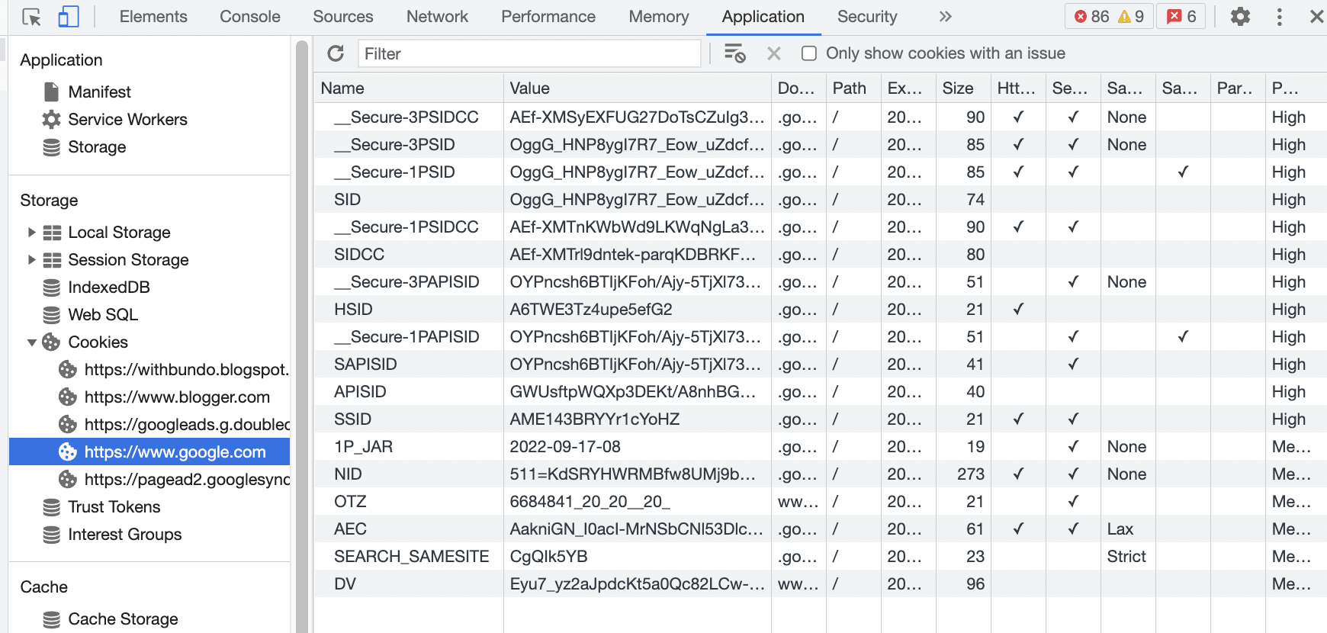
과제
인증, 인가를 위해 알아야 하는 개념
https://withbundo.blogspot.com/2017/07/http-9-http-cookie-session.html
상태유지를 위한 수단: 쿠키
쿠키: 웹브라우저(클라이언트)에 저장되는 작은 기록 정보 파일.
저장된 쿠키는 동일한 서버에 재요청시 요청에 자동으로 포함되어 서버에 전달됨
Stateless 프로토콜인 http 상에서 로그인 상태 유지를 위해 활용될 수 있음
Session #
NEXT X LIKELION

Slide 11

과제
인증, 인가를 위해 알아야 하는 개념
쿠키 방식
쿠키 보니까 박한영이네
박한영의 게시글 전달
id: hanyoung1234
pwd: hanyoung234
인증해주세요~
내 게시글 보여줘~
너 박한영이구나,
인증 정보 줄 테니까
쿠키에다가 넣어놔
로그인 정보가 담긴 쿠키
Session #
NEXT X LIKELION

Slide 12
과제
인증, 인가를 위해 알아야 하는 개념
https://withbundo.blogspot.com/2017/07/http-9-http-cookie-session.html
쿠키의 한계
쿠키를 통한 상태 유지의 한계: 민감한 인증 데이터가 클라이언트에 저장되며 매 요청마다 주고 받아야 함
클라이언트로 넘긴 인증 정보를 서버에서 조작할 수 없음
-> 보안 상 불리함
쿠키의 보안 상 한계점을 극복하기 위해 세션이 사용될 수 있음
Session #
NEXT X LIKELION

Slide 13
과제
인증, 인가를 위해 알아야 하는 개념
상태유지를 위한 수단: 세션
세션: 1) 방문자가 웹서버에 접속해 있는 상태를 하나의 단위로 보며, 그것을 세션이라고 함
2) 혹은 여러 페이지에 걸쳐 사용되는 사용자 정보를 유지하는 방식을 세션이라고 함
세션 구현 방식: 웹서버가 방문자의 접속 상태를 유지시키기 위해 인증 시 인증 정보를 데이터베이스에
저장함. 그후 클라이언트 쿠키에 세션 ID를 저장하며, 웹서버는 클라이언트에서 전달하는 세션ID를 통해 데이터베이스에서 유저 정보를 조회하며 인증 상태를 유지함
Session #
NEXT X LIKELION

Slide 14

과제
인증, 인가를 위해 알아야 하는 개념
데이터베이스 보니까
A123이면, 박한영이네~
세션 방식
얘는 박한영이네.
데이터베이스에 저장해놔야겠다.
A123: {이름:박한영, 나이: 23}
A123: {이름:박한영, 나이: 23}
id: hanyoung1234
pwd: hanyoung234
인증해주세요~
내 게시글 보여줘~
박한영의 게시글 전달
인증 성공,
세션 ID 줄테니까 쿠키에 넣어놔
세션ID가 담긴 쿠키
세션ID: A123
세션ID: A123
Session #
NEXT X LIKELION

Slide 15
과제
인증, 인가를 위해 알아야 하는 개념
세션 방식의 장점과 단점
세션 방식의 장점
클라이언트에 민감한 정보를 저장하지 않을 수 있다(세션 ID만 저장)
서버 쪽(데이터베이스)에서 인증 상태를 관리할 수 있다
세션 방식의 단점
1) 인증을 수행할 때마다 데이터베이스를 조회해야 하므로 성능 상 불리하다(느림, 메모리 차지)
2) 여러 대의 서버를 둘 경우, 처리가 복잡해질 수 있다.
Session #
NEXT X LIKELION

Slide 16
과제
인증, 인가를 위해 알아야 하는 개념
http 상태 코드
http 상태코드: 요청이 어떻게 처리되었는지에 관한 정보를 주고 받기 위해 약속된 코드
인증 관련 상태코드
401 Unauthorized: 인증 정보가 부족하여 요청을 거부했다는 뜻.
ex. 로그인 되어 있지 않은 상태에서 내 결제내역을 조회하려는 경우
403 Forbidden: 인증은 되었지만, 권한이 없어 요청을 거부했다는 뜻.
ex. 로그인은 되어 있지만, 다른 사람의 결제내역을 조회하려는 경우
* 401 명칭에 주의!
Session #
NEXT X LIKELION

Slide 17

과제
JSON Web Token
JWT란?
JWT(JSON Web Token): 인증에 필요한 정보들을 암호화시킨 JSON 토큰
-> 쿠키를 이용하여 토큰을 요청에 포함시켜 인증 수행
Session #
NEXT X LIKELION

Slide 18
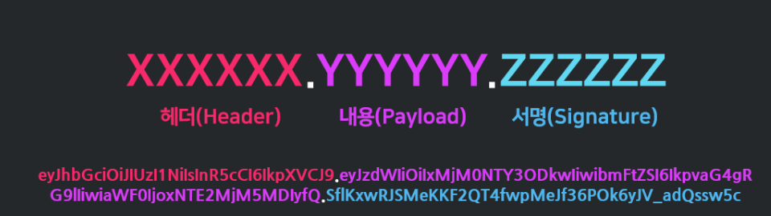
과제
https://www.youtube.com/watch?v=1QiOXWEbqYQ
JSON Web Token
JWT란?
헤더(Header): 토큰 타입(jwt)과 해시 알고리즘의 종류
페이로드(Payload): 토큰에 담긴 데이터(유저 정보)
서명(Signature): 헤더와 페이로드를 조합하여 특정 알고리즘으로 암호화(위변조 방지)
Session #
토큰이 대강 이렇게 생겼다는 것만 알아두면 될 것 같아요~!
NEXT X LIKELION

Slide 19
과제
JSON Web Token
JWT Access Token과 Refresh Token
배경: 기존 토큰 방식에서는 토큰을 제3자에게 탈취 당할 경우 인증 권한을 뺏기게 됨
1) Access Token: 인증을 수행하기 위해 필요한 토큰
2) Refresh Token: Access Token을 재발급받기 위해 필요한 토큰
-> Access Token의 유효기간이 짧기에 보안이 향상됨(뺏어도 얼마 못 씀)
그와 동시에 Refresh Token이 있기 때문에 매번 재로그인이 필요 없음
만약 Refresh Token을 탈취당하면??: https://velog.io/@park2348190/JWT%EC%97%90%EC%84%9C-Refresh-Token%EC%9D%80-%EC%99%9C-%ED%95%84%EC%9A%94%ED%95%9C%EA%B0%80
Session #
NEXT X LIKELION

Slide 20
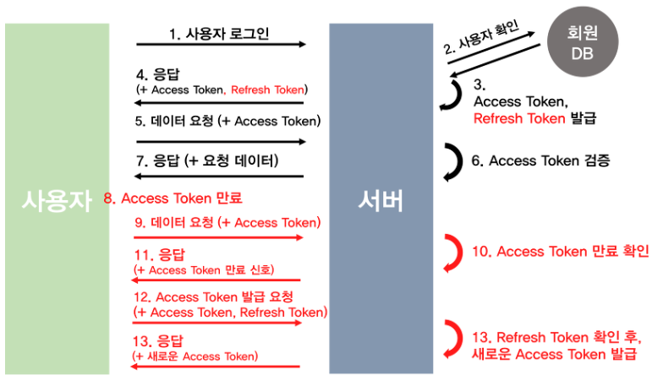
과제
JSON Web Token
JWT 인증 수행 과정
Session #
NEXT X LIKELION

Slide 21
과제
JSON Web Token
JWT 장단점
장점
데이터 위변조가 불가능(Signature)
서버 데이터베이스에 저장할 필요 없음(확장성 우수)
단점
1) 세션 Id에 비해 크기가 크기 때문에 네트워크 부하가 비교적 심함
2) Access Token 탈취 시 대처가 불가능
Session #
NEXT X LIKELION

Slide 22
과제
JSON Web Token
Django JWT 구현
프로젝트 세팅
pipenv shell
pipenv install django
django-admin startproject auth
cd auth
python manage.py startapp user
pipenv install djangorestframework djangorestframework-jwt
코드를 보면서 설명드리겠습니다~!
>> git clone https://github.com/Parkhanyoung/likelion-auth-session
Session #
NEXT X LIKELION

Slide 23
과제
JSON Web Token
POSTMAN으로 테스트
http://localhost:8000/user/(유저 생성)
http://localhost:8000/user/token/(토큰 생성)
http://localhost:8000/user/token/refresh/ (액세스 토큰 재발급)
http://localhost:8000/user/verify/ (유저 인증 인가)
포스트맨 테스트 순서
1) 유저생성
2) 1)에서 만든 유저로 토큰 생성
3) 2)에서 만든 토큰으로 유저 인증
4) 2)에서 만든 토큰으로 토큰 리프레시
Session #
NEXT X LIKELION

Slide 24
과제
서버 클라이언트 연동
cors
cors: CORS는 Cross-Origin Resource Sharing의 약자입니다. 교차 출처 리소스 공유로 번역될 수 있는데, 브라우저에서 다른 출처의 리소스를 공유하는 방법입니다
-> 기본적으로 이렇게 서로 다른 도메인 혹은 다른 포트 끼리 소통하는 것이 막혀있음
Django는 8000, http live serve는 5500
그걸 해결하기 위해 django-cors-headers를 사용!
Corsheaders 사용하기 위해 할일
1) pipenv install django-cors-headers
2) settings.py 설정
Session #
NEXT X LIKELION

Slide 25
과제
세션, 쿠키, 토큰 관련 유튜브 영상
노마드코더 세션 vs 쿠키 vs 토큰: https://www.youtube.com/watch?v=tosLBcAX1vk
얄코 세션 VS. 토큰! JWT가 뭔가요?:
https://www.youtube.com/watch?v=1QiOXWEbqYQ
Session #
NEXT X LIKELION

Slide 26
과제
과제
[과제] : 인증&인가 기능 구현하기(회원가입, 로그인, 로그아웃, 회원탈퇴) JWT
(로그아웃 – blacklist token)
[과제] : 내가 작성한 글, 댓글만 수정/삭제 가능하도록 (인가)
[과제] : 바닐라js/React + drf 이용해서 클라이언트와 서버 연동하기 (프런트엔드 2페이지 이상)
Session #
NEXT X LIKELION

